Slide 1
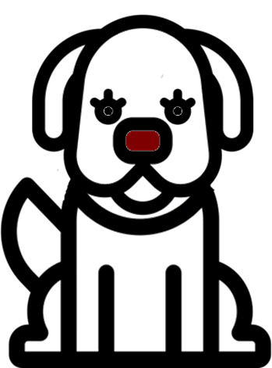






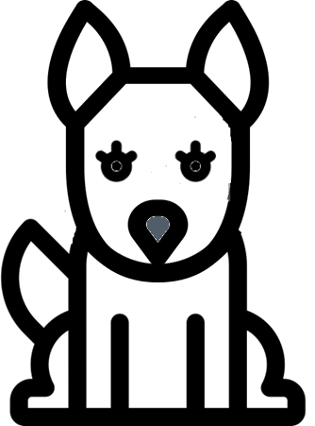
Rajzolj és színezz
kutyát!
Készítette: Martonné Atanaszov Enikő
alapjának felhasználásával Nagyné Mile Ilona
Notes:
A gyerekek papíron dolgoznak, rajzolnak. Ellenőrzésnél első kattintásra megjelenik a fej, másodikra a szem, harmadikra a kutya színe. A szín után kattintás a házikóra. Házikó= vissza az első diára. Ott eltűnik a „használt” kutya, helyette megjelenik egy csont. Újabb kutyára kattintás, és így tovább. Legutoljára kell a különálló fehér szívecskés kutyára kattintani, az hozza elő az utolsó, az előzőektől eltérő feladatot.

Slide 2









Meddig tart a szabadság
mondatfajta | kijelentő | felszólító | kérdő
mondatvégi írásjel | ? | . | !
másképp ejtjük, másképp írjuk | tart | meddig | szabadság

Slide 3




Kati kabátja hosszú
mondatfajta | kijelentő | óhajtó | felkiáltó
mondatvégi írásjel | ? | . | !
másképp ejtjük, másképp írjuk | Kati | hosszú | kabátja

Slide 4



Szaladjatok gyorsan a helyetekre
mondatfajta | kijelentő | felszólító | óhajtó
mondatvégi írásjel | ? | . | !
másképp ejtjük, másképp írjuk | helyetekre | gyorsan | szaladjatok

Slide 5


Maradt-e még lecke tegnapról
mondatfajta | kijelentő | felszólító | kérdő
mondatvégi írásjel | ? | . | !
másképp ejtjük, másképp írjuk | maradt-e | tegnapról | lecke

Slide 6

Bárcsak Peti bátyja is eljönne
mondatfajta | kijelentő | óhajtó | kérdő
mondatvégi írásjel | ? | . | !
másképp ejtjük, másképp írjuk | bárcsak | bátyja | eljönne

Slide 7

Jaj, csak egyszer olvastam el
mondatfajta | felkiáltó | óhajtó | kérdő
mondatvégi írásjel | ? | . | !
másképp ejtjük, másképp írjuk | egyszer | olvastam | csak

Slide 8



Figyeld meg majd írd le emlékezetből
a felvillanó szavakat!
szabadság
szaladjatok
sötétség
maradt
egyszer
bátyja
állj
anyja

Slide 9
